Slide 1
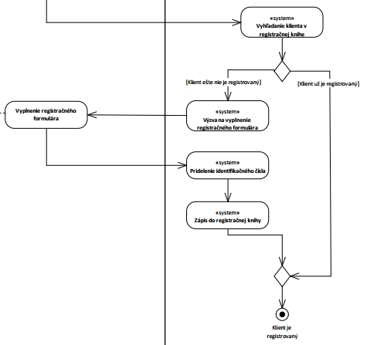
Registrácia klienta (BP01)
Mal by existovať aj „hlavný“ UC Zaregistruj klienta (granularita)?
UC01 Vyhľadaj klienta – možno vyčleniť do samostatného UC?
UC02 Vyplň registračné údaje
UC03 Zmeň osobné údaje <<extend>>
UC04 Zruš konto
Aj UC týkajúce sa prihlásenia zákazníka...?

Slide 2
Mapovanie aktivít na UC
Môže sa na 1 aktivitu mapovať viacero UC (<<trace>>)?
V prípade, že sa UC nemapuje na žiadnu aktivitu, je potrebné túto skutočnosť nejako zachytiť v opise UC?

Slide 3
Granularita UC a iné
UC Zaregistruj klienta, UC Zruš rezerváciu ? <- -> BP Registrácia klienta, BP Zrušenie rezervácia
BP02 (Objednávka služby) – UC prihlásenie (?) (asi nie)
BP05 (Pravidelná údržba vybavenia) – vhodný názov UC pre vyplnenie a archiváciu správy o vykonaní údržby (prípadne rozdeliť)?

Slide 4
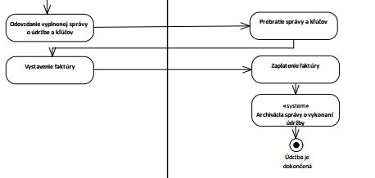
BP06 Operatívna údržba a oprava vybavenia
Interakcia servisného pracovníka a systému
Zaplatenie faktúry <--> systém / pracovník ?

